Slide 1
Серия вебинаров «Апробация новых учебных курсов для среднего профессионального образования»

Slide 2

«Облачный колледж» 1С:Образование https://obrazovanie.1c.ru/education/cloud/college/
Комплексное решение для образовательной организации СПО https://reestr.digital.gov.ru/reestr/2486957/?sphrase_id=6070598
Система управления учебным процессом 1С:Образование
Интерактивные мультимедийные учебные пособия по общеобразовательным дисциплинам
Учебные материалы для изучения программных продуктов и технологий 1С

Slide 3
О системе «1С:Образование»
Включена в «Единый реестр Минкомсвязи российских программ для электронных вычислительных машин и баз данных» (https://reestr.digital.gov.ru/reestr/306311/?sphrase_id=245914)
Соответствует критериям 3-6 расчета показателя мониторинга «Наличие электронной информационно-образовательной среды» для организаций СПО
Поддерживает обмен данными с программами 1С:Библиотека (начиная с релиза 2.1.8.1) и 1С:Колледж (начиная с релиза 2.1.8.1)
Не нужно дополнительное оборудование, простота использования, работа на любых устройствах
Невысокая стоимость годовой подписки без ограничения количества пользователей
Оперативная поддержка пользователей
Устойчивость к высоким нагрузкам, горизонтальная масштабируемость
Нравится для студентам и родителям ☺

Slide 4
1С:Образование. Основные возможности
Администрирование пользователей (поддержка различных способов аутентификации и авторизации, ролей, управление группами пользователей, учебными периодами, списками учебных дисциплин)
Управление учебным процессом: ведение учета занятий, настраиваемые шкалы оценивания, поддержка средневзвешенной системы оценивания, интеграция с сервисами для проведения онлайн-занятий, назначение заданий на основе цифровых учебных материалов, автоматическая проверка и выставление оценок
Ведение электронного журнала и дневника
Создание, хранение, редактирование и обмен цифровыми учебными материалами и курсами
Сбор и аналитическая обработка результатов деятельности пользователей в системе («цифровой след»)
Портфолио студента
Доступ по сети интернет с любого устройства без установки дополнительных приложений
Открытый API для обмена данными о результатах учебной деятельности

Slide 5
Учебные материалы для изучения программных продуктов и технологий 1С Серия «1С для СПО»
Подготовка к демонстрационному экзамену по специальности «Информационные системы и программирование»
Разработка приложений на платформе «1С:Предприятие»
Основы управления документами с применением программы «1С:Документооборот»
Бухгалтерский учет с применением программы «1С:Бухгалтерия государственного учреждения»
Библиотека стандартных подсистем. Решение практических задач
Основные принципы работы с программой «1С:Управление торговлей»
Подготовка к демо-экзамену «Экономика и бухгалтерский учет» (по отраслям)
Старт в 1С: технологии, продукты, экосистема
Инструменты и сервисы экосистемы 1С

Slide 6
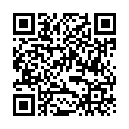
В 2024-2025 учебном году прошли апробацию курсы серии «1С для СПО»:
Подготовка к демонстрационному экзамену по специальности «Информационные системы и программирование»
Разработка приложений на платформе «1С:Предприятие»
Основы управления документами с применением программы «1С:Документооборот»
Бухгалтерский учет с применением программы «1С:Бухгалтерия государственного учреждения»
Отчет об апробации а сайте системы «1С:Образование» https://obrazovanie.1c.ru/promo/2024/college/report/
По итогам апробации материалы курсов были обновлены и доработаны

Slide 7
Второй этап апробации в сентябре-декабре 2025 года https://obrazovanie.1c.ru/promo/2025/college/
Новые учебные курсы
Расширенный бесплатный тестовый период для новых пользователей до 31 декабря
Продление акции «Скидка за отчет»:
Проведите апробацию одного или нескольких курсов
Заполните электронную форму отчета об апробации
Пришлите скан заверенного руководителем образовательной организации отчета об апробации
Получите скидку на подключение к системе при продлении подписки на следующие 12 месяцев
Во втором этапе апробации участвуют курсы серии «1С для СПО»:
Библиотека стандартных подсистем. Решение практических задач
Основные принципы работы с программой «1С:Управление торговлей»
Подготовка к демо-экзамену «Экономика и бухгалтерский учет» (по отраслям)
Старт в 1С: технологии, продукты, экосистема
Инструменты и сервисы экосистемы 1С

Slide 8

Поддержка участников апробации
Серия вебинаров с авторами курсов
Чат поддержки в Telegram https://t.me/community_1CCollege/58373
Бесплатная индивидуальная консультация по работе с системой «1С:Образование» (по запросу на адрес chad@1c.ru

Slide 9
Подготовка к демоэкзамену «Экономика и бухгалтерский учет» (по отраслям)
Ольга Григорьевна Матвеева, старший преподаватель, АНО ВО "Университет при МПА ЕврАзЭС"

Slide 10
Расписание вебинаров
24 сентября, 15:00 мск. Библиотека стандартных подсистем. Решение практических задач Докладчик: Дмитрий Алексеевич Польский, преподаватель, Лермонтовский региональный многопрофильный колледж
1 октября, 15:00 мск. Старт в 1С: технологии, продукты, экосистема Докладчик: Мария Евгеньевна Правдина, заместитель директора по практико-ориентированному образованию, фирма 1С
8 октября, 15:00 мск. Инструменты и сервисы экосистемы 1С Докладчик: Дмитрий Алексеевич Польский, преподаватель, Лермонтовский региональный многопрофильный колледж
15 октября, 15:00 мск. Основные принципы работы с программой «1С:Управление торговлей» Докладчик: Никита Александрович Аквилянов, руководитель образовательных проектов, фирма 1С
Единая для участия во всех вебинарах в эти даты https://my.mts-link.ru/j/seminar1C/2807422920

Slide 11
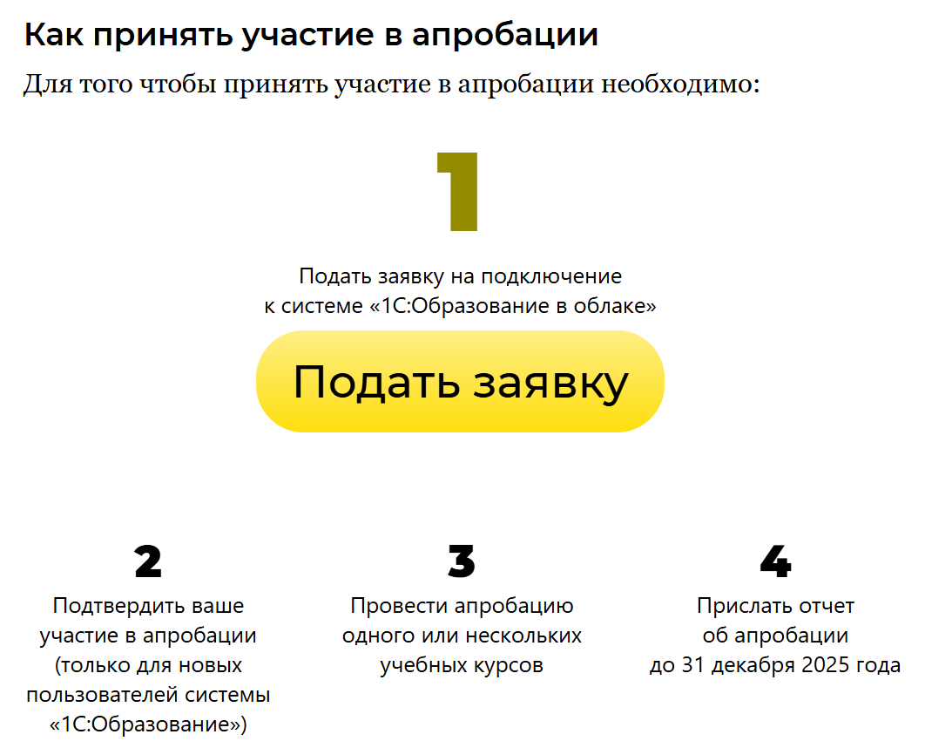
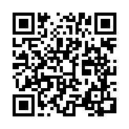

Slide 12
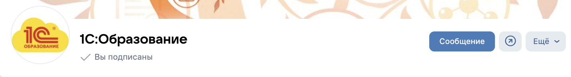
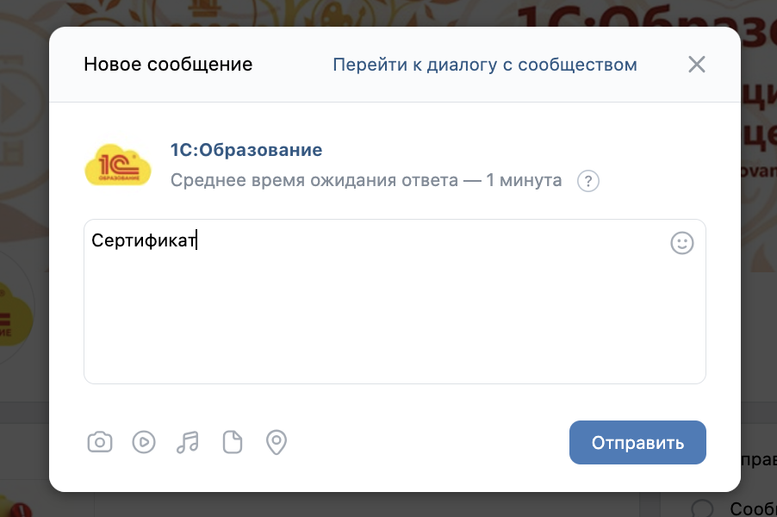
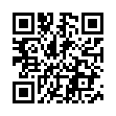
Как получить сертификат?
По итогам вебинара участникам выдается сертификат
Для получения сертификата необходимо прослушать более 80% вебинара!
Письмо с материалами вебинара высылается НА СЛЕДУЮЩИЙ РАБОЧИЙ ДЕНЬ
Сертификат будет выдаваться через социальную сеть ВК НА СЛЕДУЮЩИЙ РАБОЧИЙ ДЕНЬ после проведения вебинара
Напишите слово «Сертификат» нам в сообщения в сообществе во ВК НА СЛЕДУЮЩИЙ РАБОЧИЙ ДЕНЬ после проведения вебинара и следуйте дальнейшим инструкциям
Всю информацию мы продублируем в письме на ваш адрес электронной почты, указанной при регистрации
https://vk.com/obrazovanie1c
12

Slide 13
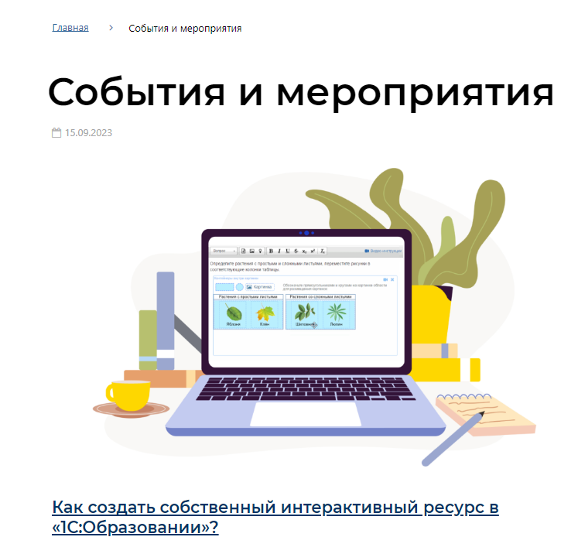

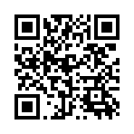
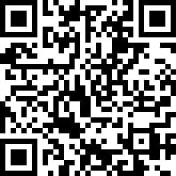
Актуальная информация о системе «1С:Образование» – в видеоматериалах на сайте и нашем Телеграм-канале!
https://obrazovanie.1c.ru/events/
https://t.me/obrazovanie_1c

Slide 14
Спасибо за внимание!

